Slide 1
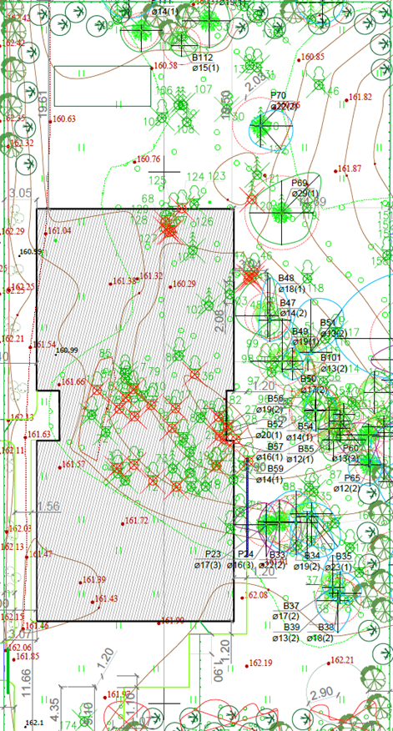
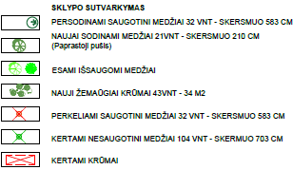
INFORMAVIMAS APIE ŽELDINIŲ TVARKYMĄ
Visuomenės informavimo laikotarpis
2024-02-09 iki 2024-02-22 (imtinai)
Informacija apie statytoją
UAB „Pregora“, Polocko g. 40-9, LT-01205 Vilnius, įmonės kodas 306063583
Teritorija, kurioje šalinami želdiniai
Priegliaus g. 11, Vilniuje. Teritorija apibrėžta – dešinėje
Želdinių šalinimo pagrindas
Mokslo paskirties pastato (vaikų darželio-lopšelio) Priegliaus g. 11, Vilniuje statybos projektas. Naujos statybos (sklypo kadastrinis Nr. 0101/0167:2497) projektas. Darbai įgyvendinami pagal Želdynų įstatymo, Vilniaus miesto savivaldybės želdynų ir želdinių apsaugos taisyklių reikalavimus.
Informacija apie šalinamus želdinius
Bendras suskaičiuotų kamienų skaičius sklype ir aplink sklypą 193 vienetai. Pagal galimybes planuojama perkelti arba pagal galimybes išsaugoti 32 saugotinų medžių (žr. lentelę dešinėje) į sklypo perimetrą, kurių bendras kamienų skersmuo 583 cm. Taip pat planuojama kirsti arba pagal galimybes perkelti 104 nesaugotinus medžius. Sklype numatoma sodinti naujus medžius, kurių bendras skersmuo atitiks kertamų saugotinų medžių skersmenį, todėl ekologinei būklei įtaka bus minimali. Numatant medžių kirtimą, taikomas adekvatus kompensavimas naujais želdiniais – kertamo medžio diametras kompensuojamas tokia pat sodinamų medžių diametrų suma. Papildomai numatoma galimybė kompensuoti krūmų masyvais, kur 1cm medžio kamieno diametro yra tolygus 2 m² krūmų masyvo.
Pasiūlymų teikimo ir jų aptarimo tvarka
Suinteresuoti asmenys pasiūlymus raštu gali pateikti iki 2024-02-22 16 val. (imtinai), el. paštu martynas.zdanavicius@walless.com
Gautų pasiūlymų aptarimas ir apibendrinimas vyks 2024-02-22 17 val.
Pilaitės seniūnijos patalpose, adresu Vydūno g. 20, LT-06205 Vilnius.
Kontaktai pasiteiravimui:
Kilus papildomiems klausimams prašytume susisiekti su Martynu Zdanavičiumi
el. paštu martynas.zdanavicius@walless.com arba tel. +370 648 73 089.
Saugotini medžiai | Kiekis | Išsaugojami | Perkeliami | Kertami
Karpotasis beržas (Lapuočiai) | 54 | 25 | 29 | 0
Paprastoji pušis (Spygliuočiai) | 20 | 17 | 3 | 0
Pagal Lietuvos Respublikos vyriausybės 2008-06-12 nutarimą Nr. 206 dėl kriterijų, kuriuos atitinkantys medžiai ir krūmai priskiriami saugotiniems želdiniams patvirtinimo, kitos paskirties žemėje, visuomeninės paskirties, rekreacinėse, bendrojo naudojimo, atskirųjų želdynų teritorijose saugotinais medžiais laikytini medžiai, kurių kamieno skersmuo (1,3 m aukštyje) yra didesnis kaip 12 cm. Sklypo teritorijoje numatoma perkelti 29 saugotinų karpotųjų beržų bei 3 paprastąsias pušis. Likę 42 saugotini medžiai nebus šalinami.

